Slide 1
SEGURIDAD
Rojas Alvarado Luis Enrique
Miranda Sandoval Mario
Lara Delgado Alexis
Arista Romero Daniel

Slide 2
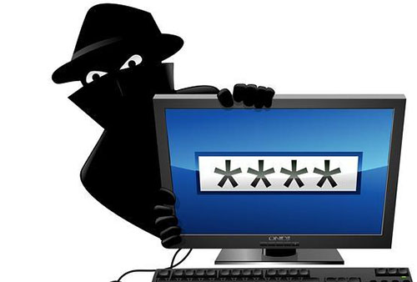

Antes que nada
Algunas personas utilizan los términos de seguridad y protección indistintamente. Sin embargo, es útil distinguir los problemas involucrados en el proceso de evitar que personas no autorizadas lean o modifiquen los archivos y por otra parte los mecanismos específicos para brindar seguridad por parte del sistema operativo.

Slide 3

Por esto es se usan los términos de seguridad para hacer referencia a los problemas generales y mecanismo de protección para referirse a los mecanismos específicos del sistema operativo que se utiliza para salvaguardar la información en la computadora.

Slide 4
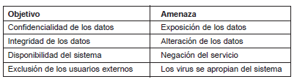
Amenazas

Slide 5
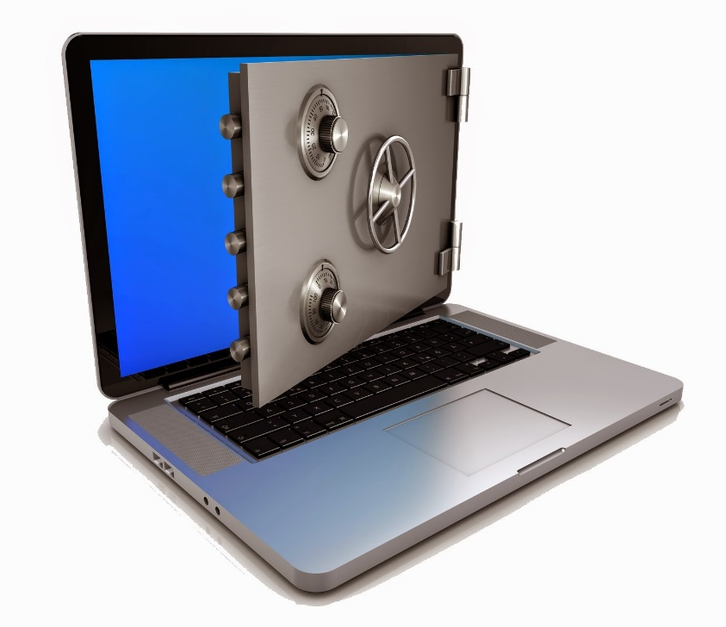
Confidencialidad de los datos
Implica hacer que los datos secretos permanezcan así. Por ejemplo, si el propietario de ciertos datos ha decidido que éstos pueden estar disponibles sólo para ciertas personas, el sistema debe garantizar que las personas no autorizadas nunca tengan acceso a esos datos. Como un mínimo absoluto, el propietario debe ser capaz de especificar quién puede ver qué cosa, y el sistema debe cumplir con estas especificaciones, que en teoría se deben aplicar a cada archivo en forma individual.

Slide 6
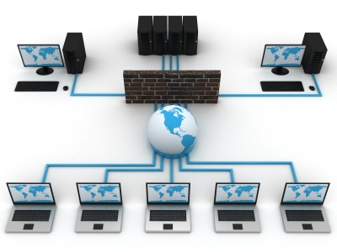
Integridad de datos
significa que los usuarios sin autorización no deben ser capaces de modificar datos sin el permiso del propietario.

Slide 7
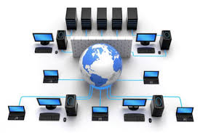
Disponibilidad del sistema
significa que nadie puede perturbar el sistema para hacerlo inutilizable. Dichos ataques de negación del servicio son cada vez más comunes. Por ejemplo, si una computadora es un servidor de Internet y alguien le envía una avalancha de peticiones, puede dejarlo inhabilitado al ocupar todo el tiempo de su CPU con tan sólo tener que examinar y descartar las peticiones entrantes.

Slide 8
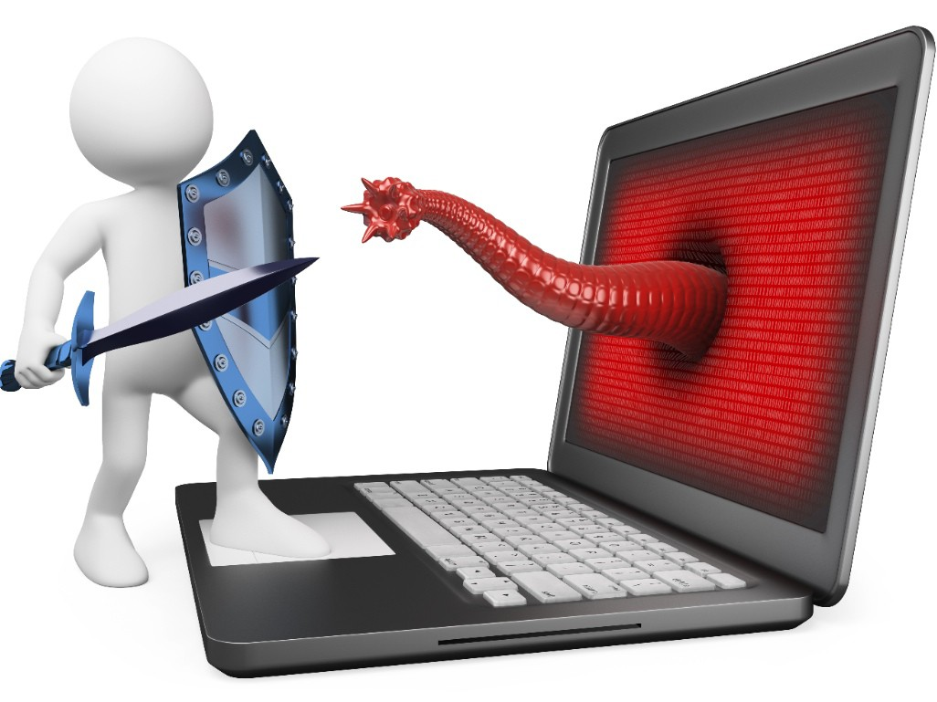
Virus
Dónde usuarios externos pueden tomar el control de las computadoras del hogar de otras personas. Esto mediante un virus y otros medios para convertirlos en zombies que simplemente cumplen con las peticiones del usuario exterior.

Slide 9

Privacidad
Proteger a los individuos contra el mal uso de la información sobre ellos. Esto está generando muchos problemas legales y morales. (Buscar y encontrar datos de alguna persona)

Slide 10

Intrusos
Los intrusos actúan en dos formas distintas.
Los intrusos pasivos sólo quieren leer archivos para los cuales no tienen autorización.
Los intrusos activos son más maliciosos; desean realizar modificaciones no autorizadas a los datos.

Slide 11

Criptografía
El propósito de la criptografía es tomar un mensaje o archivo, conocido como texto simple, y convertirlo en texto cifrado de tal forma que sólo las personas autorizadas sepan cómo convertirlo nuevamente en texto simple. Para todos los demás, el texto cifrado es sólo una sucesión incomprensible de bits.

Slide 12
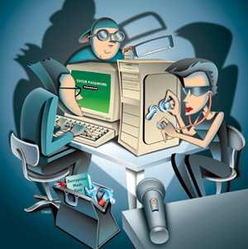
Ataques desde el interior
Estos ataques son distintos de los externos, debido a que los usuarios internos tienen conocimiento y acceso especializados que los externos no tienen.
Los programadores y otros empleados de la empresa que operan la computadora que se debe proteger, o que crean software crítico, son los que ejecutan estos tipos de trabajos.

Slide 13
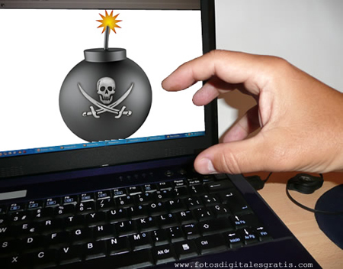
Bombas lógicas o Bombas de tiempo
Este dispositivo es una pieza de código escrita por uno de los programadores de una empresa (que en ese momento son empleados), y se inserta de manera secreta en el sistema de producción. Mientras que el programador le proporcione su contraseña diaria, no hará nada. No obstante, si el programador es despedido de manera repentina y se le desaloja físicamente de las instalaciones sin advertirle, el siguiente día (o la siguiente semana) la bomba lógica no recibirá su contraseña diaria, por lo que se activará.

Slide 14
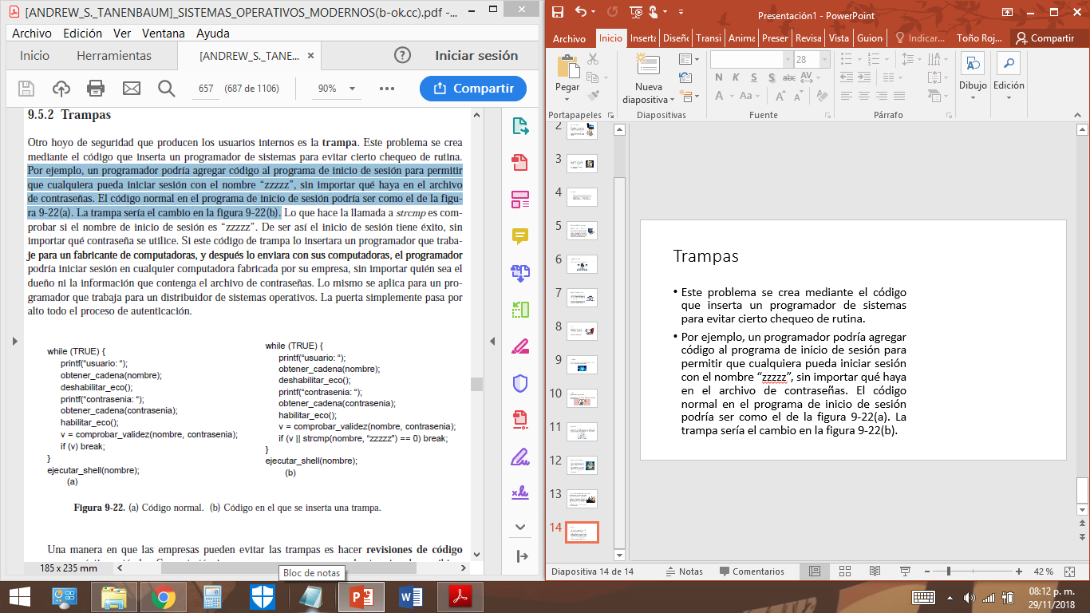
Trampas
Este problema se crea mediante el código que inserta un programador de sistemas para evitar cierto chequeo de rutina.
Por ejemplo, un programador podría agregar código al programa de inicio de sesión para permitir que cualquiera pueda iniciar sesión con el nombre “zzzzz”, sin importar qué haya en el archivo de contraseñas. El código normal en el programa de inicio de sesión podría ser como el de la figura 9-22(a). La trampa sería el cambio en la figura 9-22(b).

Slide 15
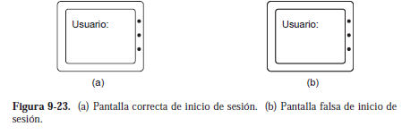
Suplantación de identidad en el inicio de sesión
En este ataque interno, el perpetrador es un usuario legítimo que trata de recolectar las contraseñas de otras personas por medio de una técnica conocida como suplantación de identidad en el inicio de sesión.
Si un usuario se sienta en una computadora y escribe primero
CTRL-ALT-SUPR, el usuario actual se desconecta y se inicia el programa de inicio de sesión del sistema. No hay forma de evadir este mecanismo.

